Slide 1
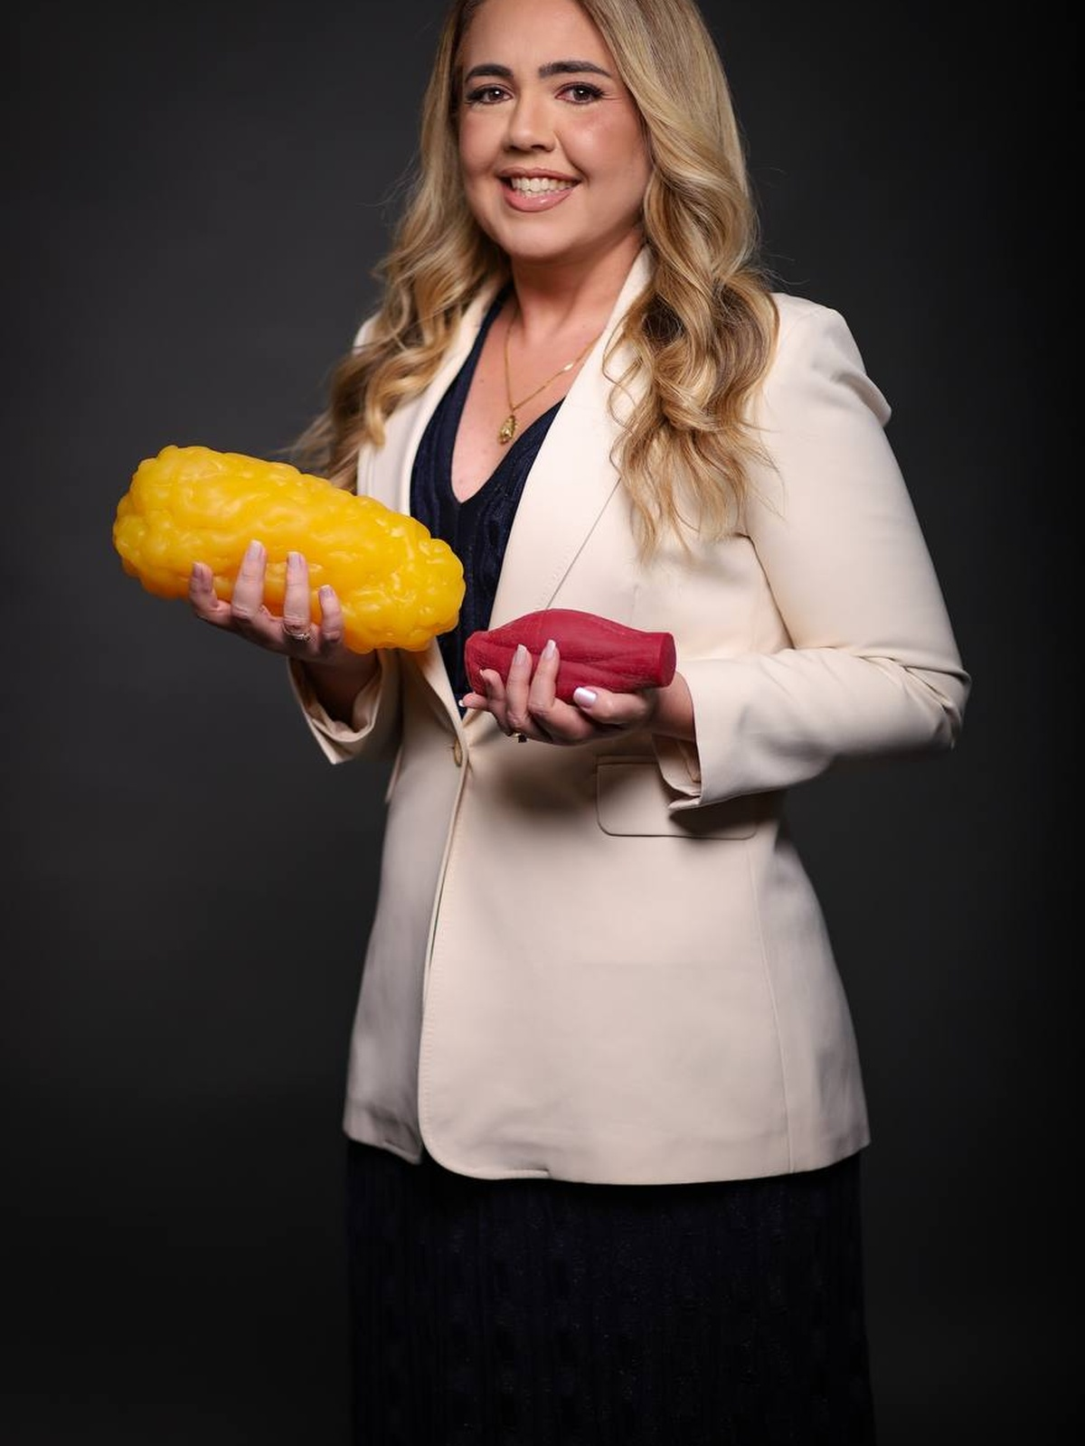
DRA. DANIELY FREITAS
VITAL SLIM
1
EMAGRECER SEM PERDER CABELO?
Sim — quando o processo respeita nutrientes, hormônios e velocidade de resposta.
Ciência, sofisticação e autoridade clínica.
@dradaniely.freitas

Slide 2
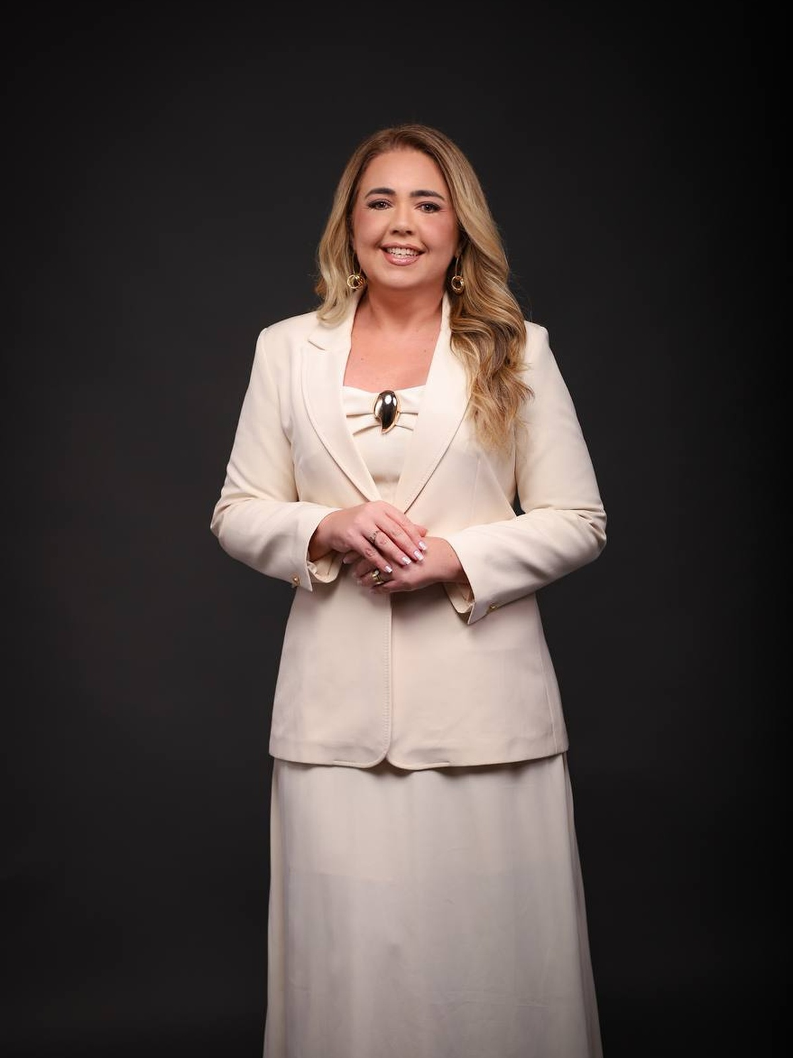
PILAR 01
2
A QUEDA NÃO SURGE DO NADA
O cabelo costuma sofrer quando o emagrecimento vira agressão metabólica.
PROTEÍNA
FERRITINA
base
alerta
menos matéria-prima para fios fortes
queda difusa pede investigação
ESTRESSE
VELOCIDADE
alto
excesso
mais risco de eflúvio telógeno
resultado rápido também cobra preço
Base editorial: eflúvio telógeno e estresse metabólico.
@dradaniely.freitas

Slide 3
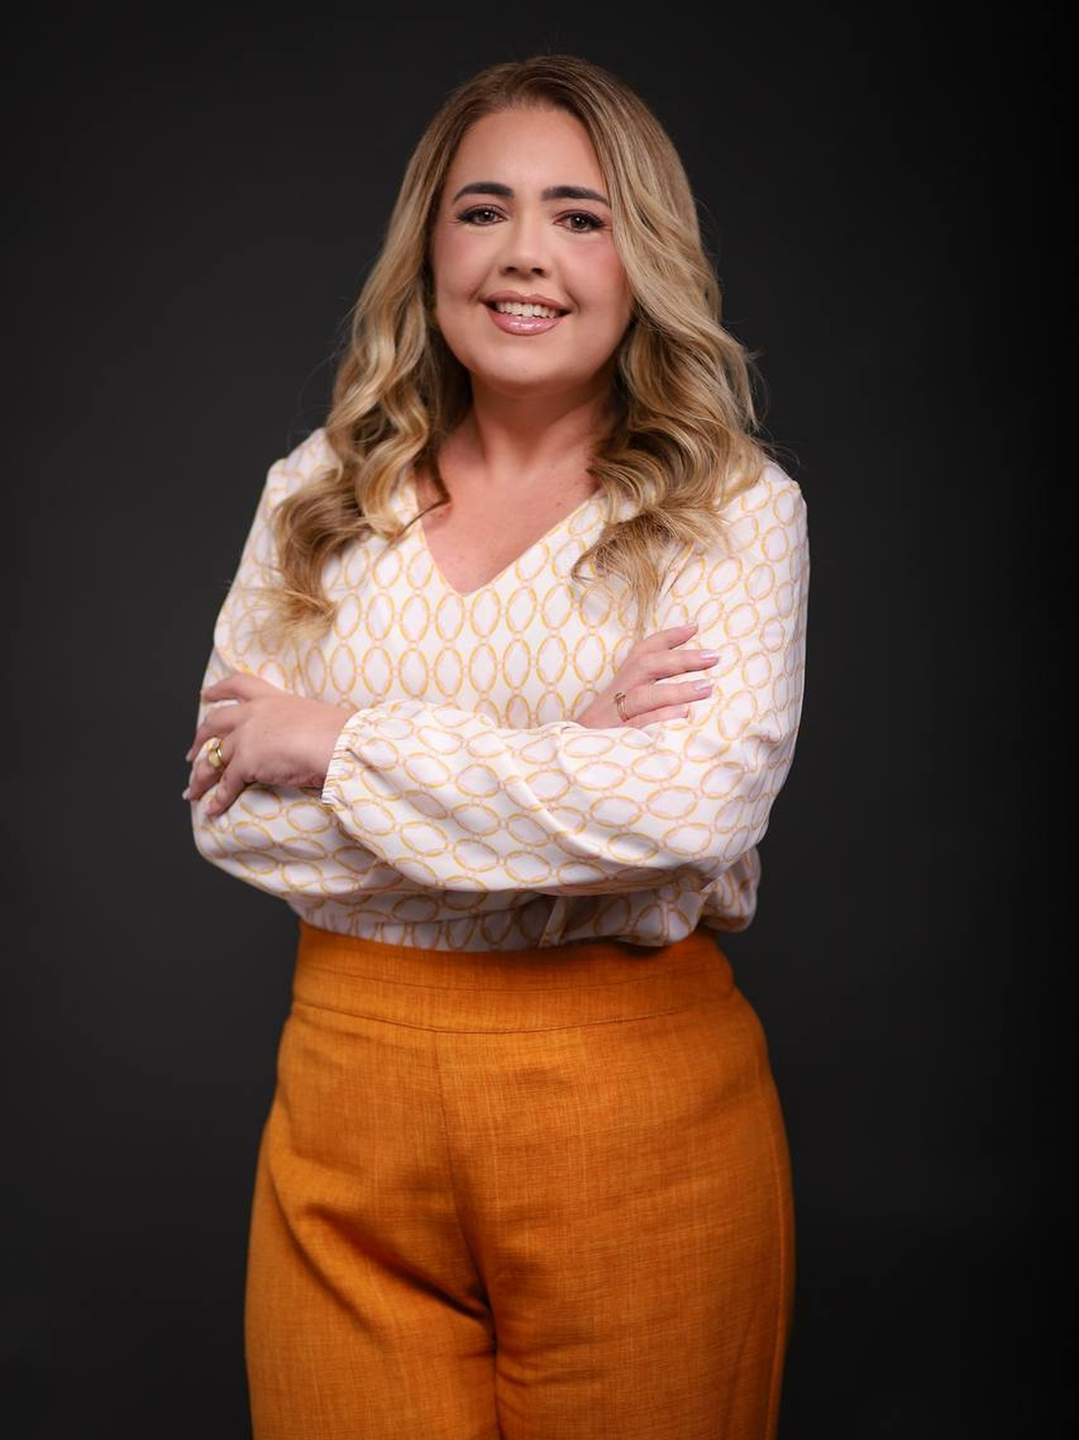
PILAR 02
3
NO VITAL SLIM OLHAMOS A CAUSA
O foco não é esconder a queda. É corrigir o terreno que levou a ela.
EXAMES
NUTRIÇÃO
mapa
ajuste
ferritina, B12, vitamina D, proteínas
proteína e micronutrientes certos
MEDICAMENTOS
RITMO
revisão
critério
emagrecer sem sacrificar saúde capilar
a velocidade também é tratamento
Peça educativa com abordagem clínica integrada.
@dradaniely.freitas

Slide 4
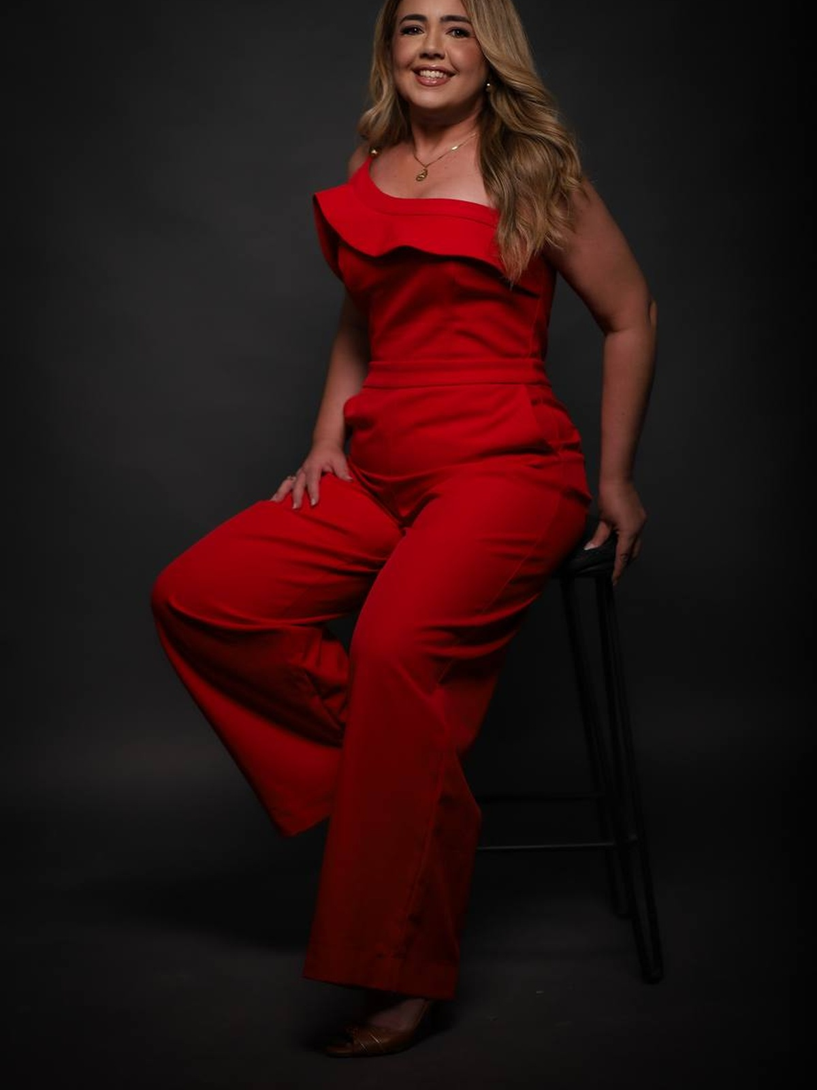
PILAR 03
4
O OBJETIVO É EMAGRECER BEM
Resultado bonito é aquele que melhora corpo, energia e autoestima ao mesmo tempo.
MENOS PERDA
MAIS COERÊNCIA
fios
metabólica
reduz risco de afinamento difuso
emagrecimento alinhado à saúde
MAIS CONFIANÇA
MAIS RESULTADO
espelho
global
cabelo acompanha o processo
massa, nutrientes e fios preservados
Educação médica com linguagem acessível.
@dradaniely.freitas

Slide 5
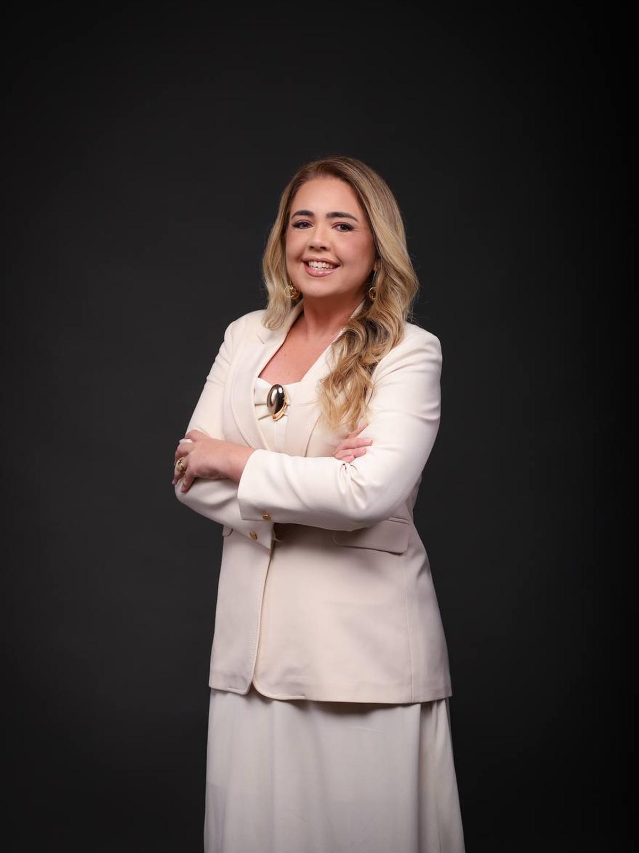
MINHA PRÁTICA
5
O QUE EU FAÇO NA PRÁTICA
A estratégia certa protege o emagrecimento sem negligenciar o cabelo.
Mapeio exames e história clínica antes de acelerar o processo
Corrijo proteína, ferro, vitaminas e sinais de carência
Ajusto medicações e metas de velocidade
Monitoro sintomas, composição corporal e resposta capilar
Personalizo tudo conforme o paciente
@dradaniely.freitas

Slide 6
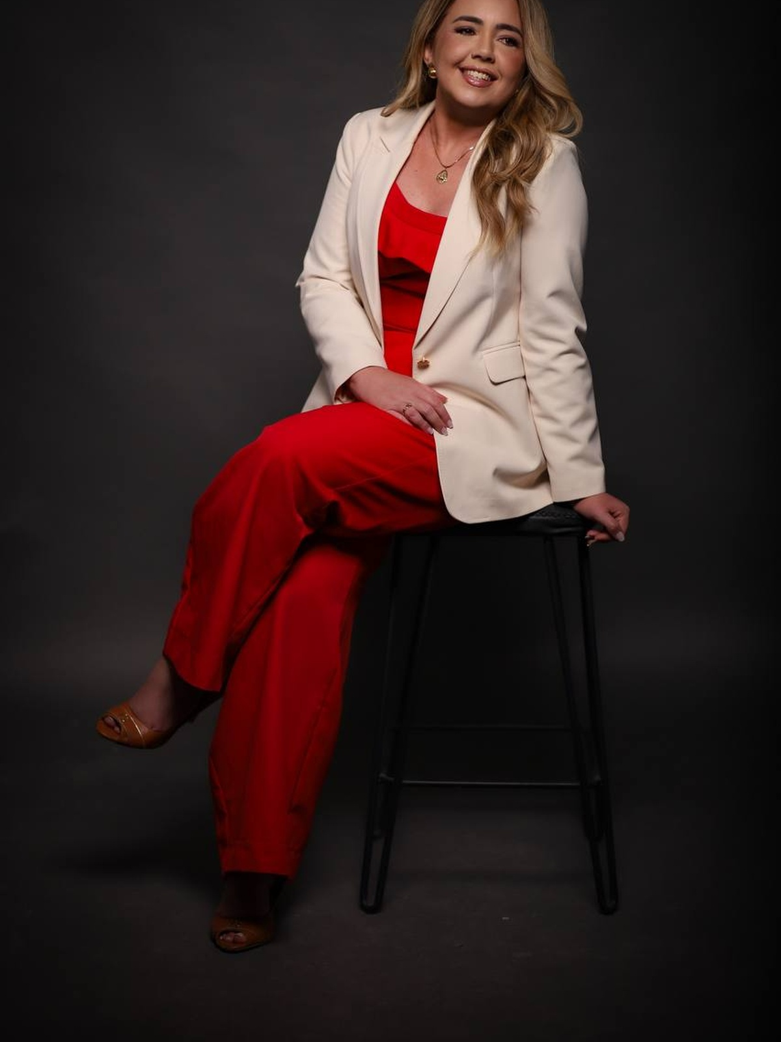
6
ATENDIMENTO VITAL SLIM
EMAGRECER E PRESERVAR OS FIOS
É possível quando existe diagnóstico, estratégia e acompanhamento.
Envie CAPILAR
@dradaniely.freitas

